Slide 1

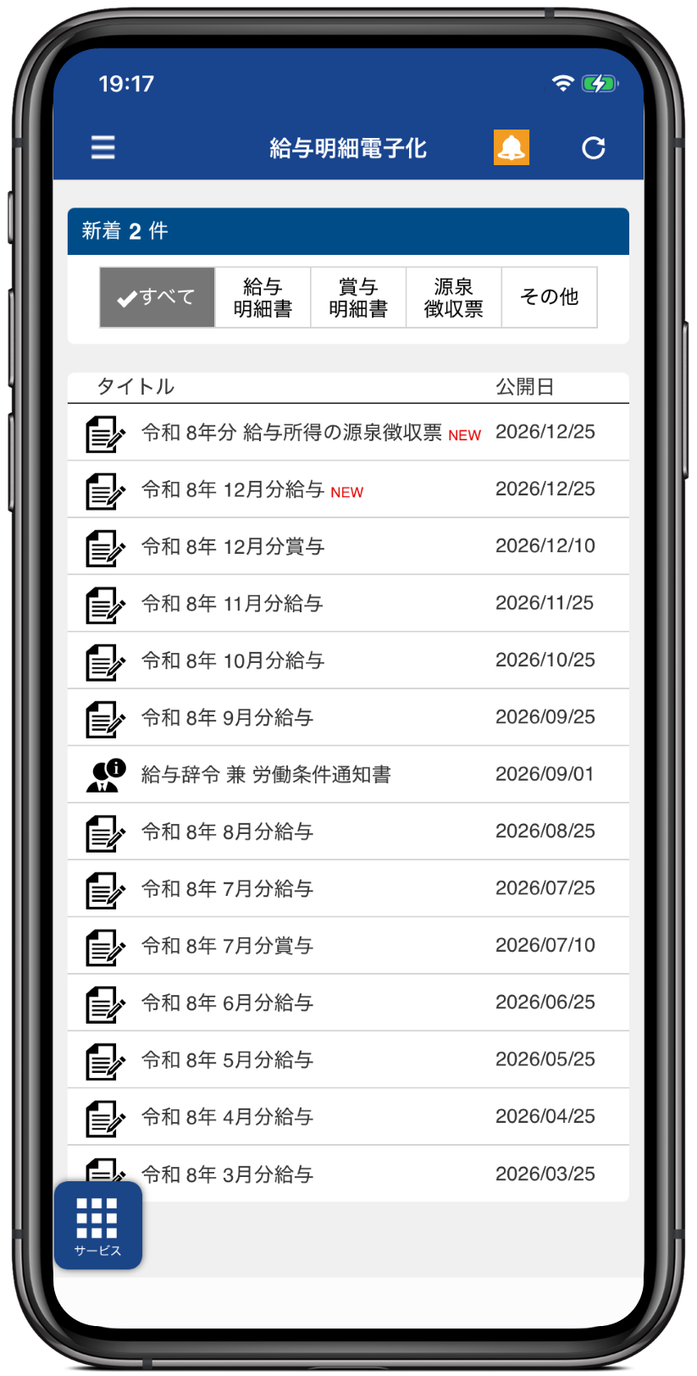
奉行Edgeアプリ
従業員周知用チラシ

Slide 2

このチラシの使い方
このページは説明用スライドです。
従業員へのアナウンス時は４スライド目、５スライド目を編集してご利用ください。
以下の赤枠で囲っている箇所は編集・削除が可能です。
お客様のご利用中のサービスを踏まえ、必要に応じて修正してご利用ください。

Slide 3
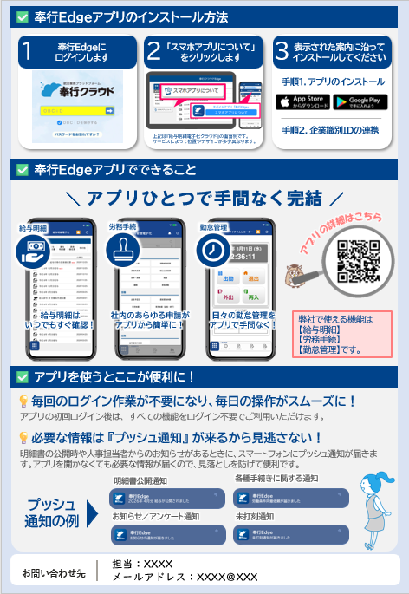
このチラシの使い方
このページは説明用スライドです。
従業員へのアナウンス時は４スライド目、５スライド目を編集してご利用ください。
以下の赤枠で囲っている箇所は編集・削除が可能です。
お客様のご利用中のサービスを踏まえ、必要に応じて修正してご利用ください。

Slide 4




従業員のみなさまへ
奉行Edgeアプリ
ダウンロードのお願い
労務手続
勤怠管理
給与明細
仮
これからの給与明細・勤怠・人事に関する申請は
全部アプリひとつで！
詳細は裏面を確認
お問い合わせ先
担当：XXXX
メールアドレス：XXXX＠XXX

Slide 5
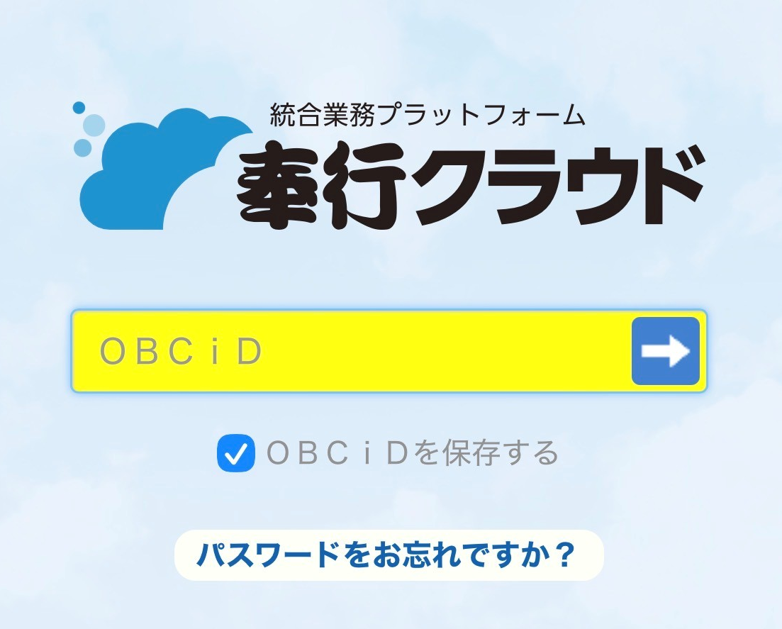
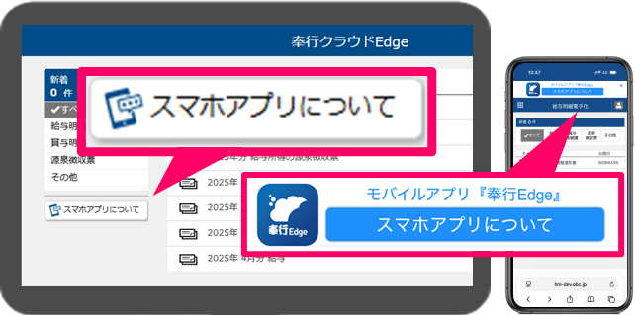
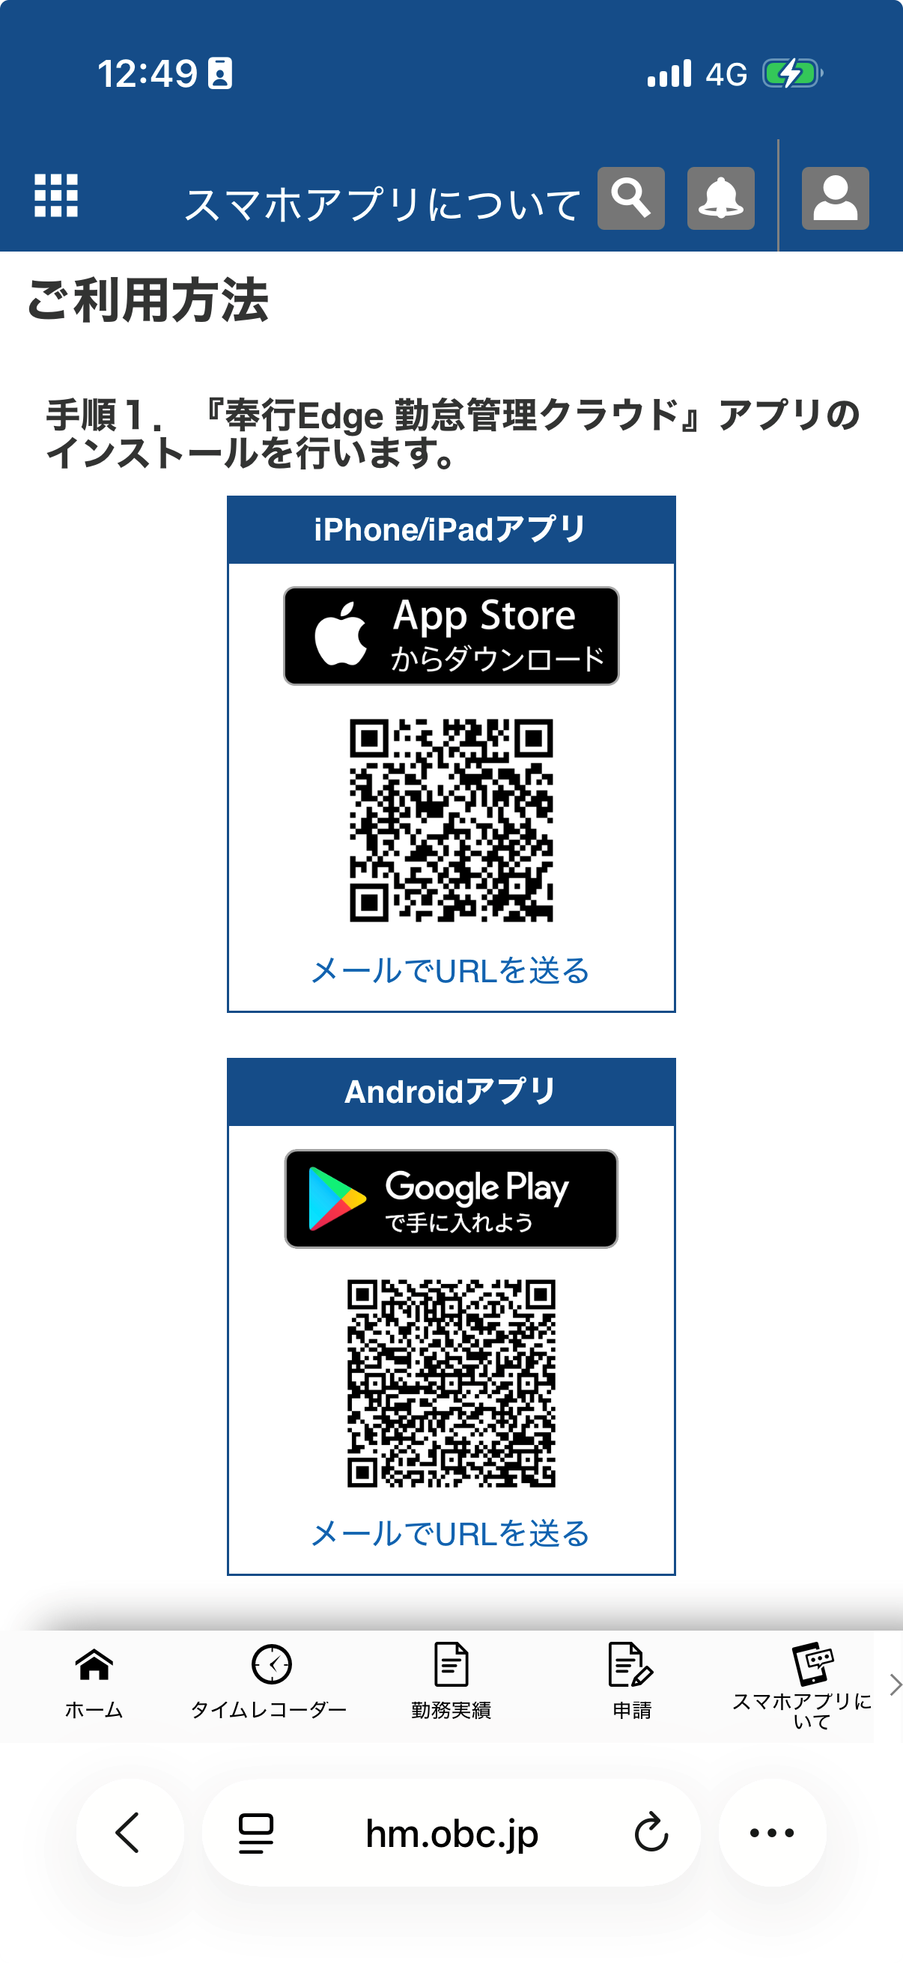


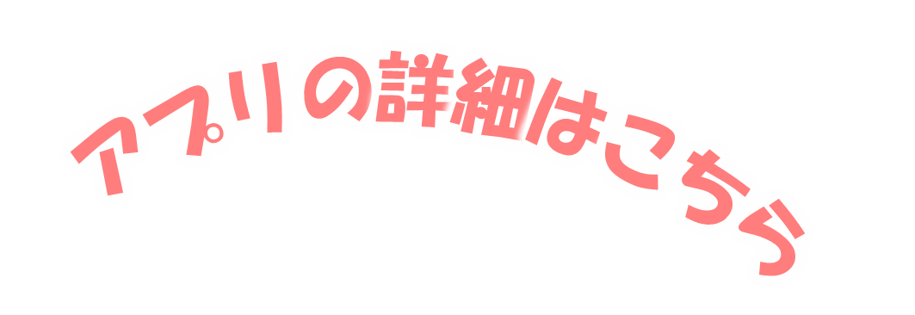

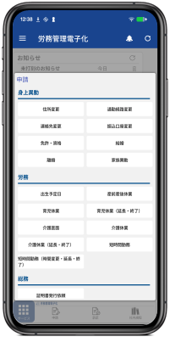
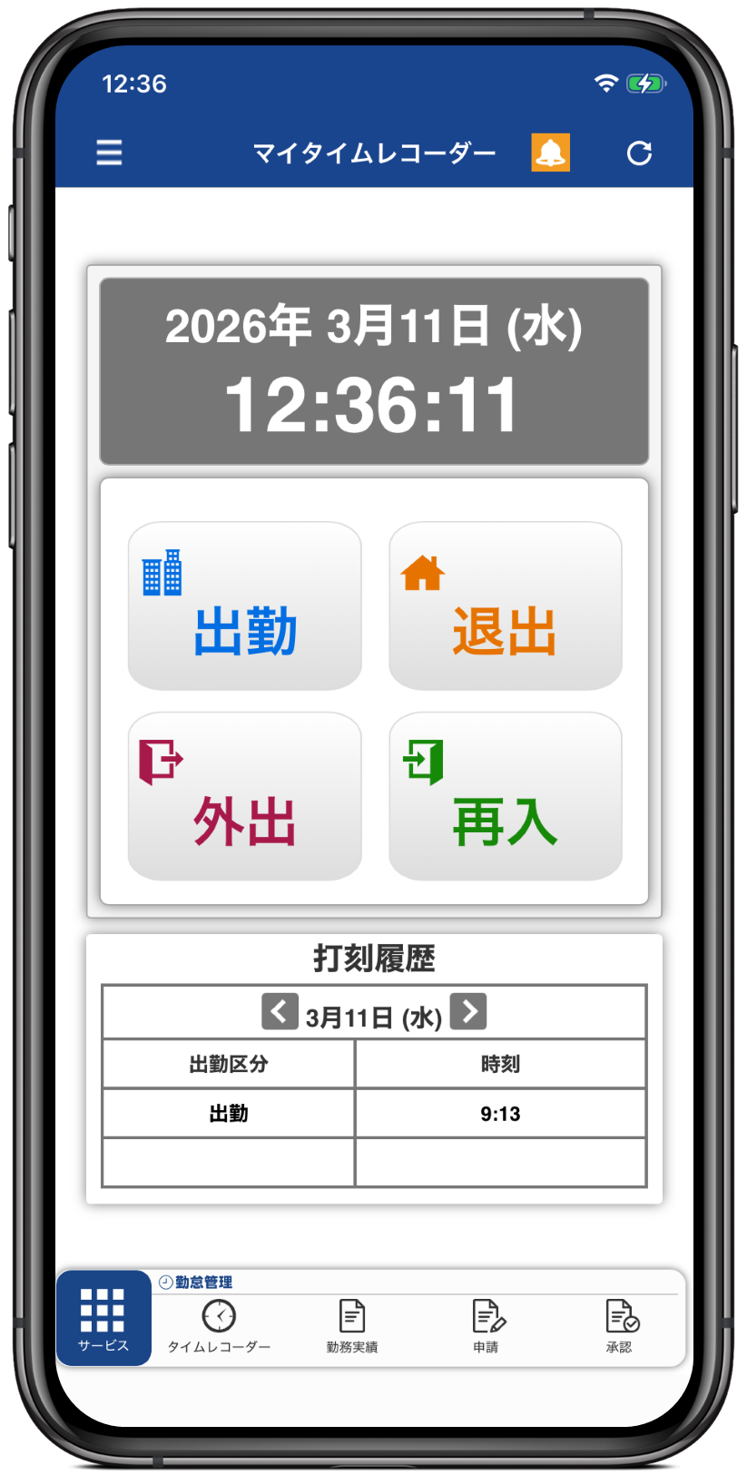

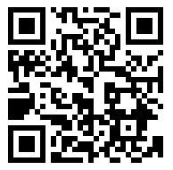

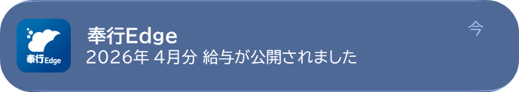
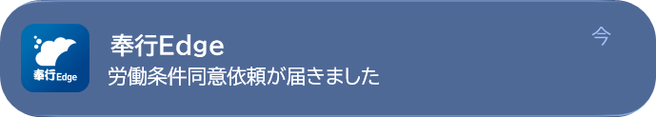
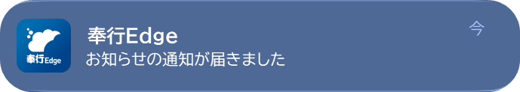
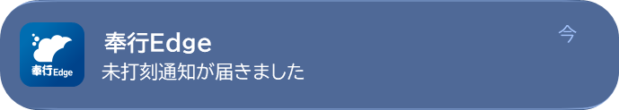
「スマホアプリについて」の項目を表示させるには、
あらかじめメニュー権限の設定が必要です。
＜メニュー権限の設定手順＞
以下のヘルプページをご確認ください。
https://support.obc.jp/hc/ja/articles/56365405114265
✅ 奉行Edgeアプリのインストール方法
１
奉行Edgeに
ログインします
２
「スマホアプリについて」
をクリックします
３
表示された案内に沿って
インストールしてください
手順１．アプリのインストール
ご利用中のサービスによってアプリで使える機能は異なります。
＜対象サービス＞
・給与明細
『奉行Edge 給与明細電子化クラウド』
『奉行クラウドHR DX Suite』
・労務手続
『奉行Edge 労務管理電子化クラウド』
『奉行クラウドHR DX Suite』
・勤怠管理
『奉行Edge 勤怠管理クラウド』
対象サービスをご利用でない場合には、パーツを削除してご利用ください。
上記は『給与明細電子化クラウド』の画面例です。
サービスによって位置やデザインが多少異なります。
手順2．企業識別IDの連携
✅ 奉行Edgeアプリでできること
＼ アプリひとつで手間なく完結 ／
給与明細は
いつでもすぐ確認！
社内のあらゆる申請が
アプリから簡単に！
日々の勤怠管理を
アプリで手間なく！
弊社で使える機能は
【給与明細】
【労務手続】
【勤怠管理】です。
ご利用中のサービスによって、プッシュ通知の内容は異なります。
対象サービスをご利用でない場合には、パーツを削除してご利用ください。
＜プッシュ通知の対象サービス＞
・明細書公開通知
『奉行クラウドHR DX Suite』
『奉行Edge 給与明細電子化クラウド』
・各種手続きに関する通知
『奉行クラウドHR DX Suite』
『奉行Edge 労務管理電子化クラウド』
※手続きの種類によって様々な通知が届きます。
詳細は以下のヘルプページをご確認ください。
https://support.obc.jp/hc/ja/articles/900005235863
・お知らせ／アンケート通知
『奉行クラウドHR DX Suite』
『奉行Edge 労務管理電子化クラウド』＋『総務人事奉行クラウド』
・未打刻通知
『奉行Edge 勤怠管理クラウド』
※アプリで未打刻通知を受け取るには、あらかじめ以下の設定が必要です。
①『勤怠管理クラウド』の［未勤怠 – 通知 - 打刻通知設定］メニューを選択します。
②通知手段で「ダッシュボード」を選択します。
✅ アプリを使うとここが便利に！
💡毎回のログイン作業が不要になり、毎日の操作がスムーズに！
アプリの初回ログイン後は、すべての機能をログイン不要でご利用いただけます。
💡必要な情報は 『プッシュ通知』 が来るから見逃さない！
明細書の公開時や人事担当者からのお知らせがあるときに、スマートフォンにプッシュ通知が届きます。アプリを開かなくても必要な情報が届くので、見落としを防げて便利です。
明細書公開通知
各種手続きに関する通知
プッシュ
通知の例
お知らせ／アンケート通知
未打刻通知
お問い合わせ先
担当：XXXX
メールアドレス：XXXX＠XXX

